Slide 1
ขั้นตอนการทำเว็บเพลงพระราชนิพนธ์โดยใช้ Rails Framework
จัดทำโดย
นาย อนุชิต คำหอมกุล 57160210

Slide 2
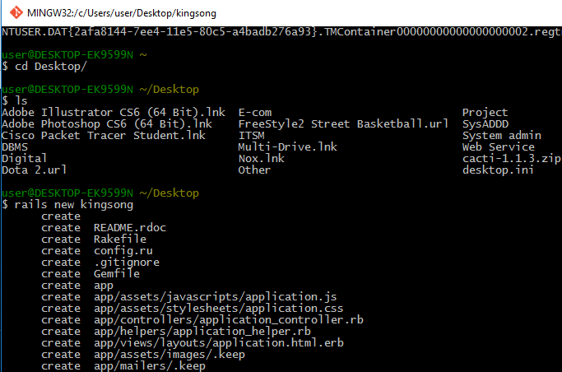
1. สร้าง kingsong

Slide 3
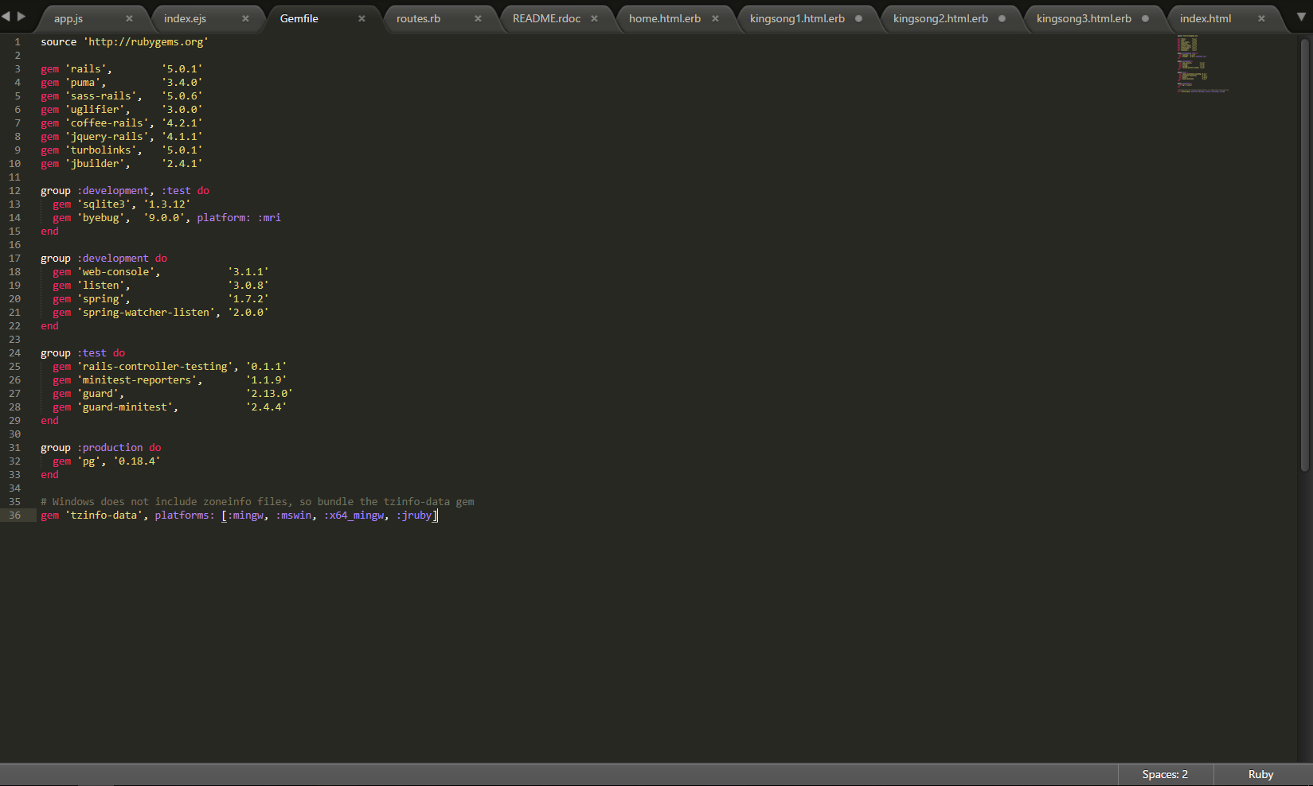
2. แก้ไข Gemfile

Slide 4
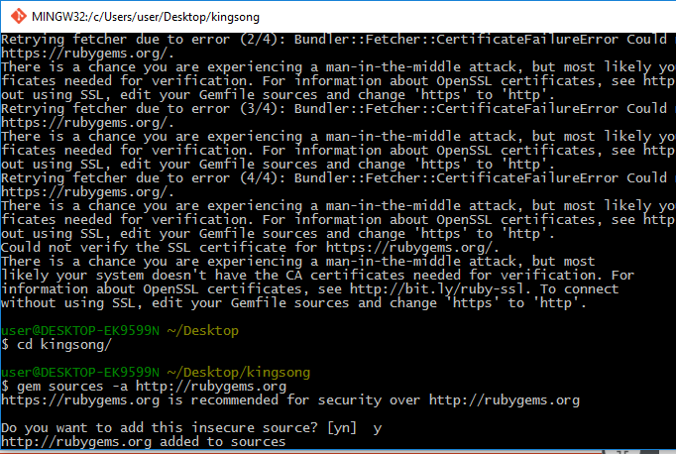
3. ทำการ source ด้วย gem sources –a http://rubygems.org

Slide 5
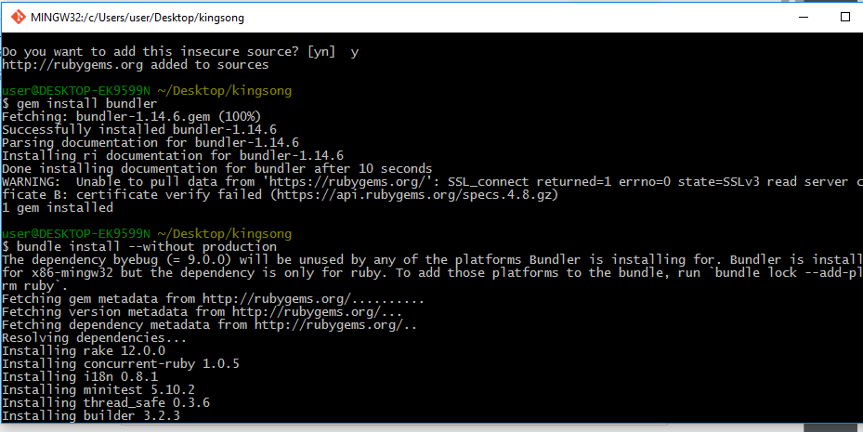
4. ติดตั้ง bundle ด้วย gem install bundler , bundle install --without production ตามลำดับ

Slide 6
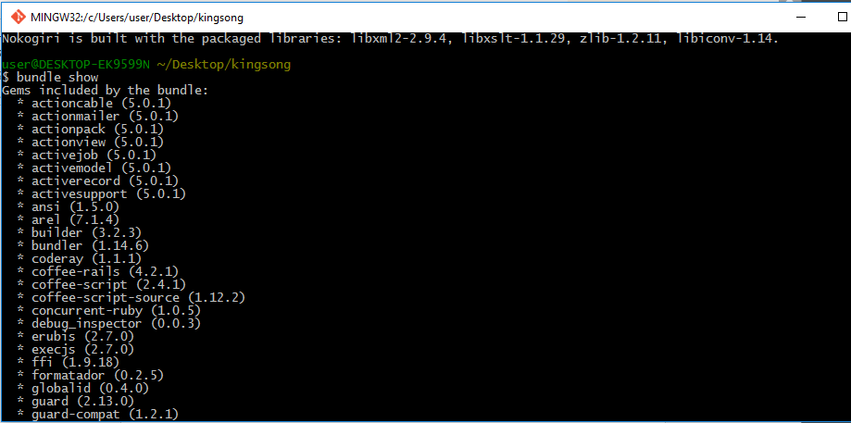
5. bundle show

Slide 7
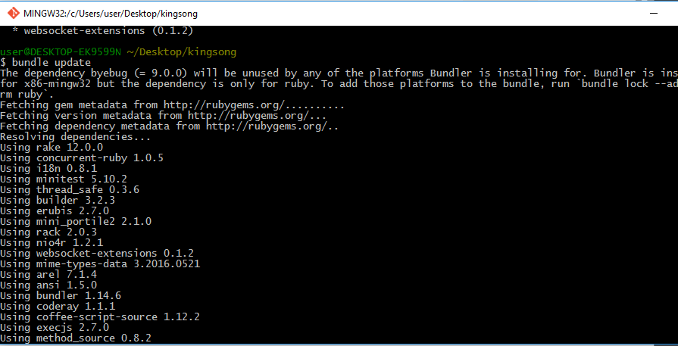
6. bundle update

Slide 8
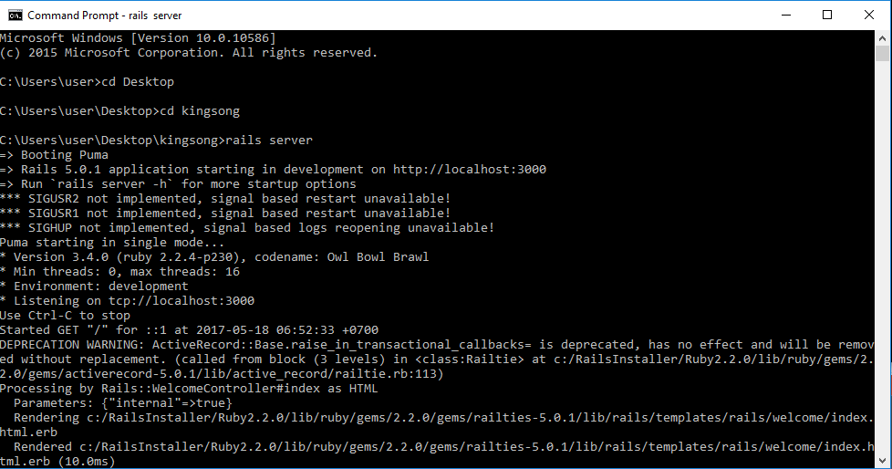
7. เปิด cmd เปิด server ด้วยคำสั่ง rails server

Slide 9
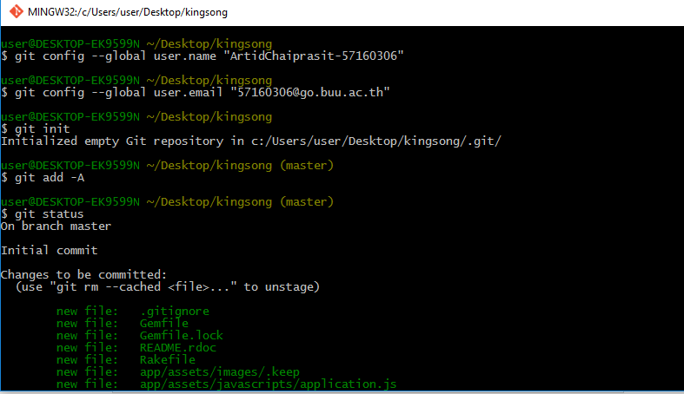
8. สร้าง repo แล้วทำการ config name และ email จากนั้น git init , git add และ git status

Slide 10
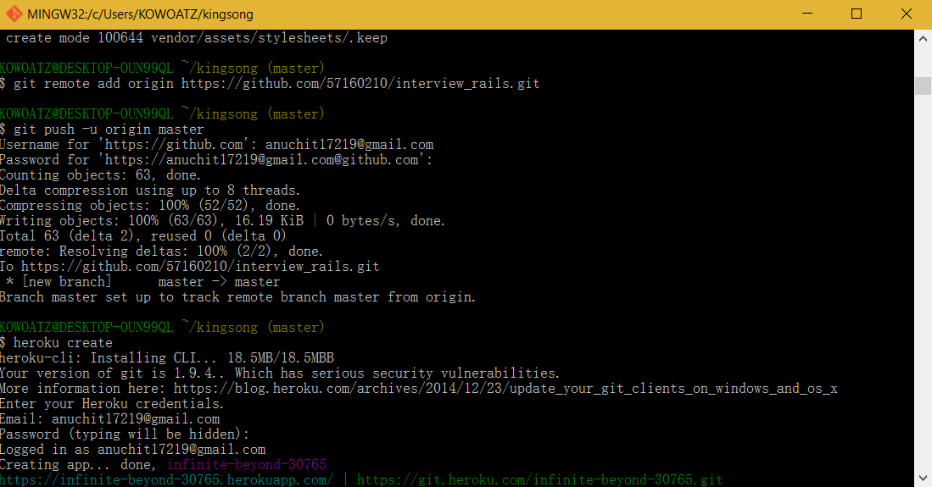
9. git commit
10. git remote add origin “ที่อยู่ repo”
แล้ว git push -u origin master

Slide 11
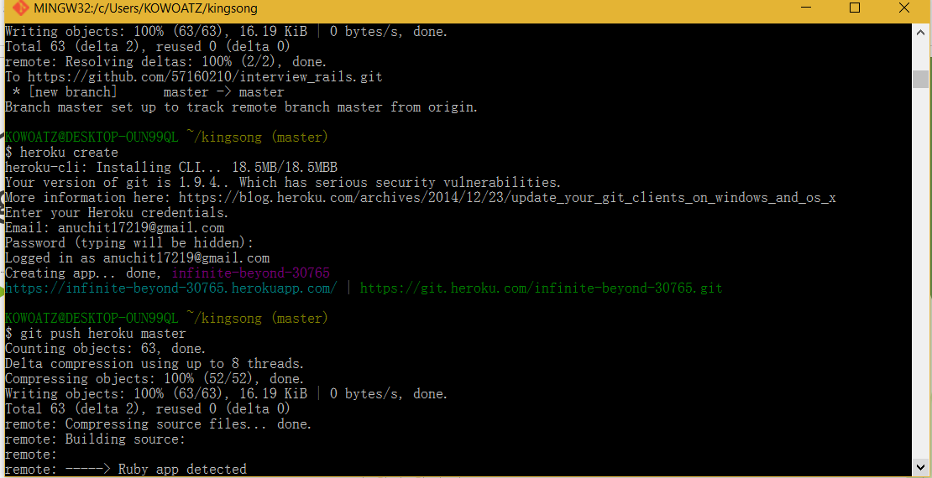
11. heroku login จากนั้น heroku create แล้ว git push heroku master

Slide 12

12. git checkout -b static-pages

Slide 13
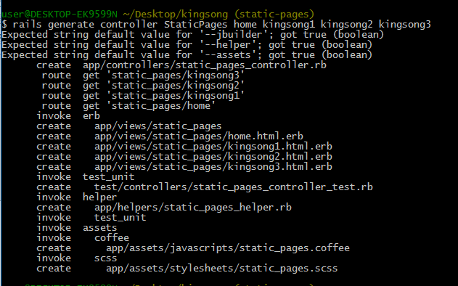
13. rails generate controller StaticPages home kingsong1 kingsong2 kingsong3

Slide 14
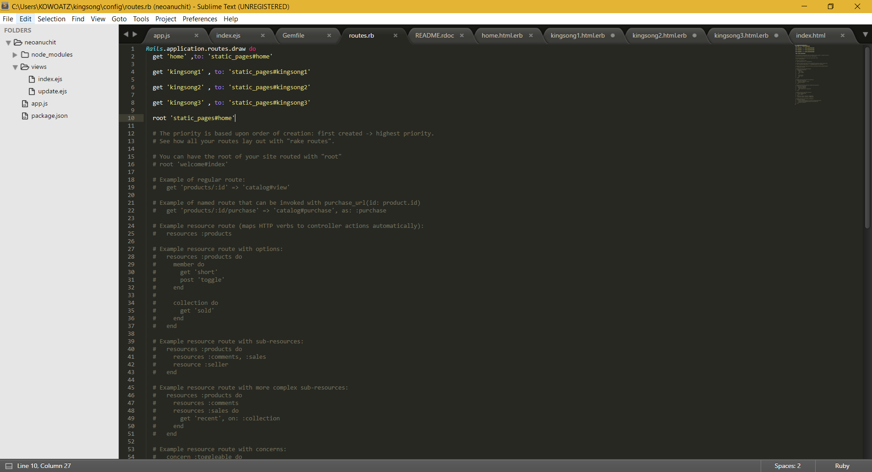
14. แก้ไข routes.rb

Slide 15
15. ทำหน้าเว็บ
แก้ไข home.html.erb
แก้ไข kingsong1.html.erb
แก้ไข kingsong2.html.erb
แก้ไข kingsong3.html.erb

Slide 16
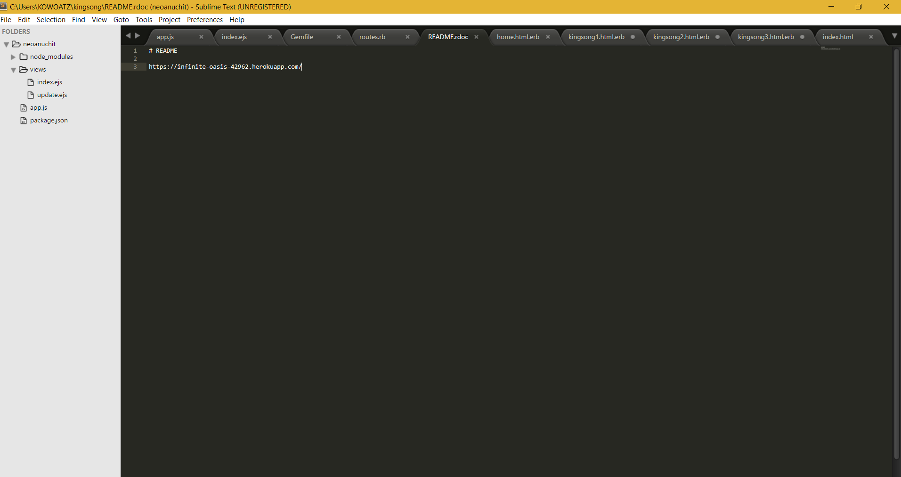
16. แก้ไข Readme.rdoc

Slide 17
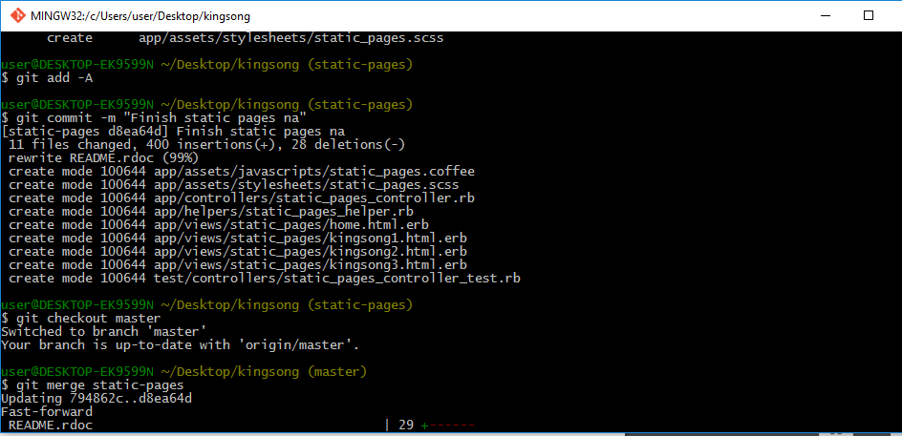
17. git add –A แล้วก็ git commit -m "Finish static pages na“ git checkout master แล้วก็ git merge static-pages

Slide 18
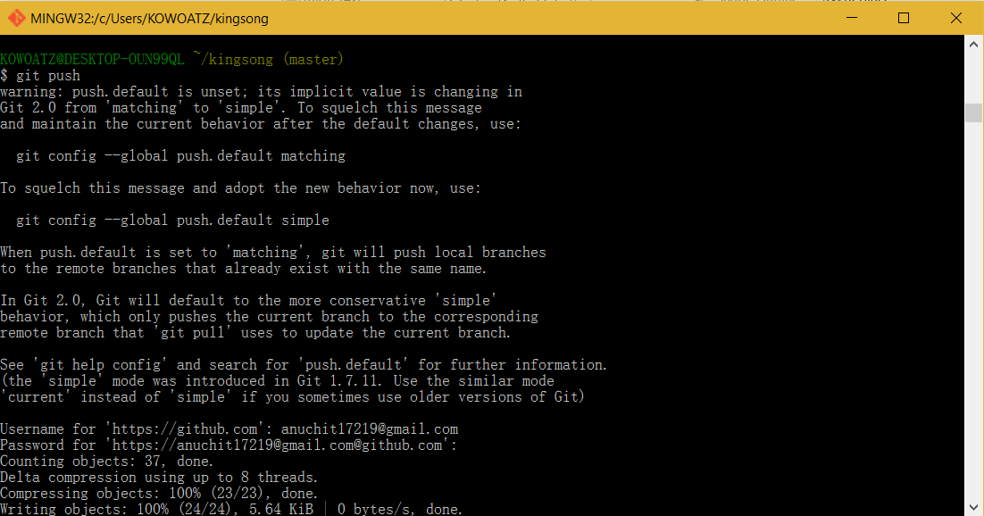
18. Git push

Slide 19
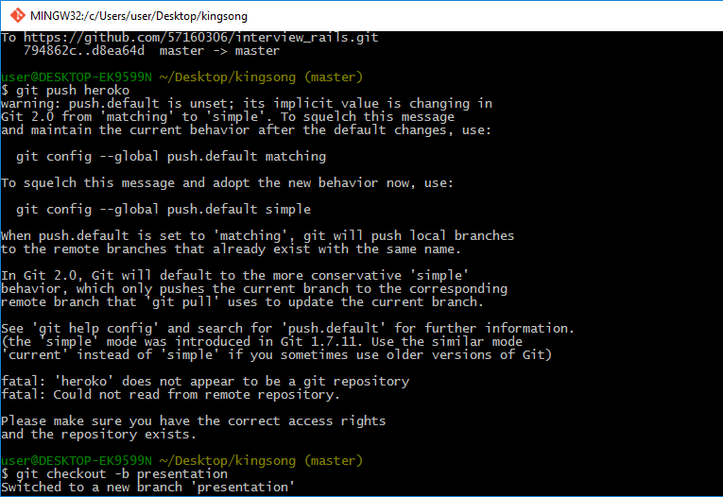
19. git push heroku และ .git checkout –b presentation

Slide 20

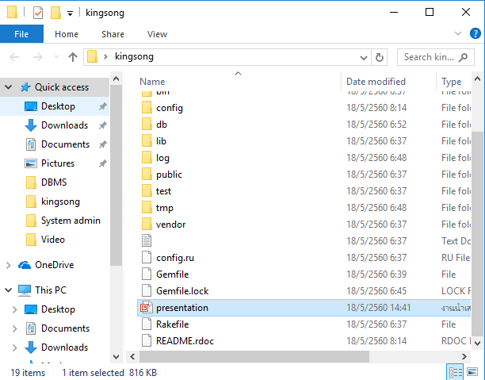
20. สร้าง powerpoint และแก้ไข

Slide 21
21. นำ powerpoint ขึ้น github
git add –A
git commit -m "presentation"
git checkout master
git merge presentation
git push

Slide 22
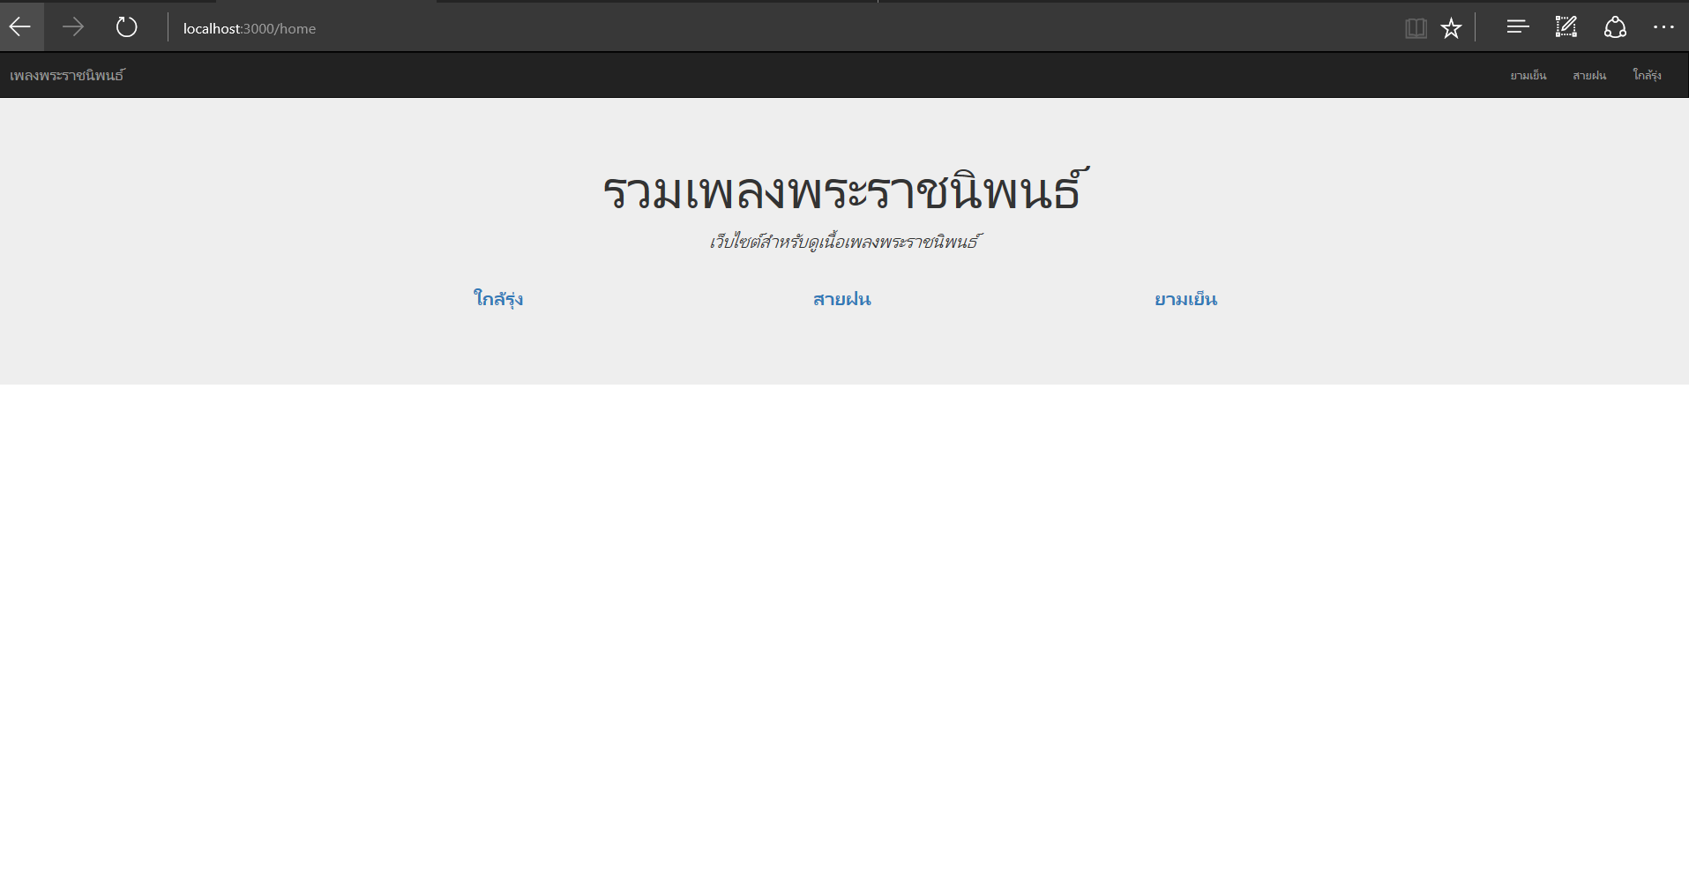
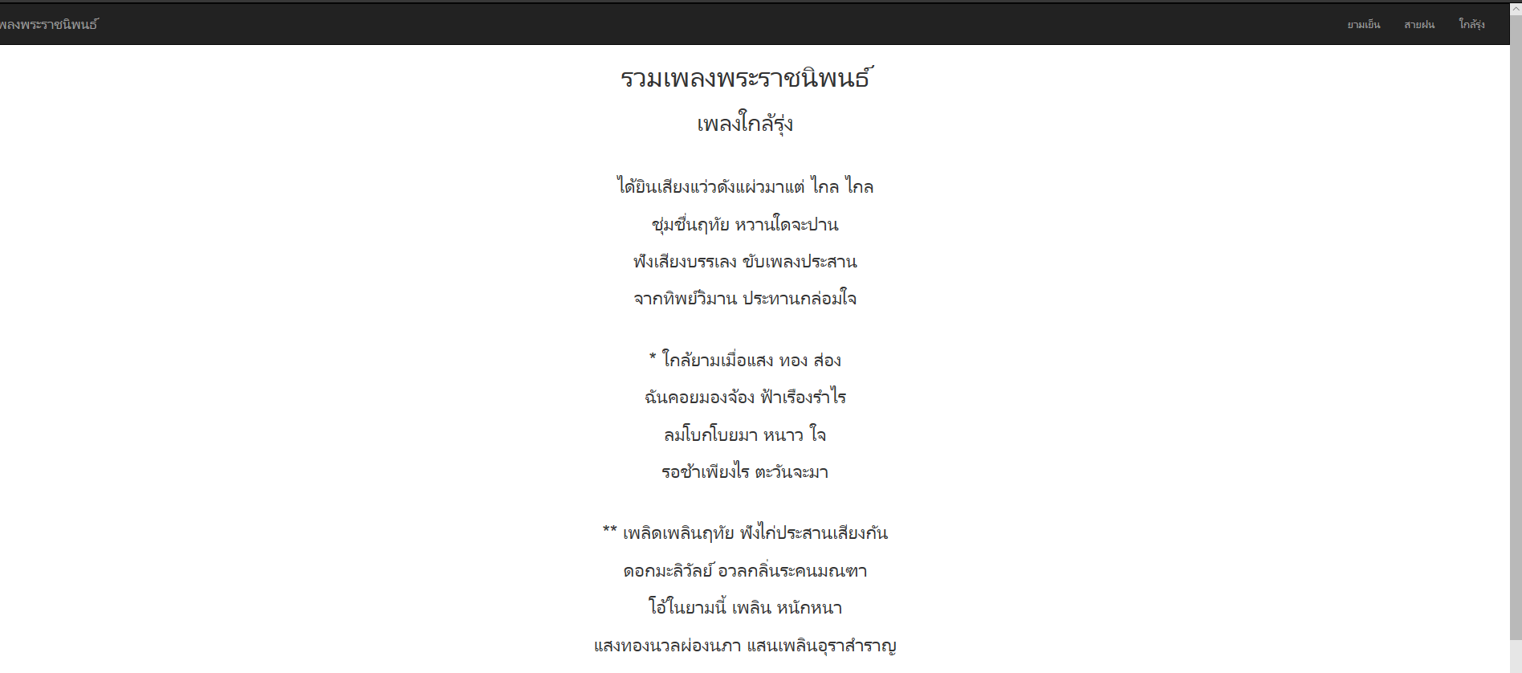
ตัวอย่างหน้าเว็บ

